Slide 1
打造 党建+双碳 国企党建品牌
以高质量党建引领企业高质量发展
北京能源集团有限责任公司党委组织部部长 梁随琴
2023年7月19日

Slide 2
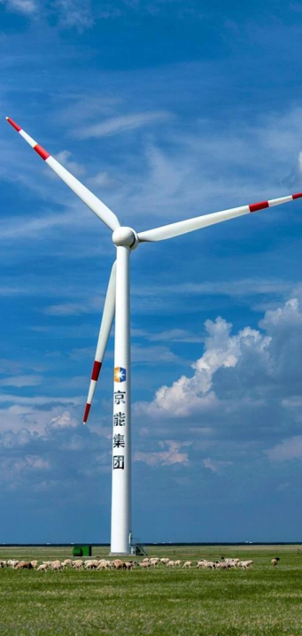
目 录
第一部分 为什么开展 "党建+双碳 行动
第二部分 如何开展 "党建+双碳 行动
第三部分 开展 "党建+双碳 行动的实施效果
第四部分 开展 "党建+双碳 行动的体会

Slide 3
一
2020年9月，习近平总书记在第75届联合国大会上宣布： 中国力争2030
年前二氧化碳排放达到峰值，努力争取2060年前实现碳中和。 由此确立
了我国的“双碳” 目标。
之后，党中央、国务院对做好“双碳”工作进行了系统谋划和总体部署，并
提出一系列要求。北京市也出台了7方面28项举措。
京能集团作为首都能源企业，深刻认识到落实“双碳” 目标是国有企业的重大
政治责任， 把推动“双碳”任务落实作为重大使命，全力以赴推进“双碳”相关工作。
5

Slide 4
一
(二)破解党建工作难题
2016年10月， 习近平总书记在全国国有企业党的建设工作会议上 强调， 坚持党的领导 ， 加强党的建设 ， 是国有企业的“根 ”和“魂 ”， 国有企业要坚持服务生产经营不偏离， 把提高企业效益、 增强企 业竞争实力、 实现国有资产保值增值作为国有企业党组织工作的 出发点和落脚点。
2022年1月， 中共中央政治局第三十六次集体学习时， 习近平总书 记强调， 要加强党对“双碳 ”工作的领导， 严格监督考核， 推动形 成工作合力。
6

Slide 5
一
(三)推动集团高质量发展
京能集团作为能源企业， 推进“双碳”工作任务和集团高质量发展任 务密不可分。持续推动节能降碳、不断拓展可再生能源，既是“双 碳”工作内在要求，也是京能集团高质量发展的必然选择。
集团业态多，企业数量多，地域分布广， 如何促进产业协同，从而 实现集团利益最大化；如何充分发挥党组织的战斗堡垒作用和党员 的先锋模范作用， 从而带动广大干部职工心往一处想、劲往一处使， 推动集团发展，也是集团党委一直在研究的问题。
开展“党建+双碳”行动 ，也是希望以党建为载体 ，将党的制度优势转化为企
业治理效能 ， 以高质量党建引领企业高质量发展 ，不断提高服务首都保障能力。
8

Slide 6
二
“党建+双碳”行动体系
促进党建工作与生产经营深度融合
助力实现“碳达峰、碳中和” 目标
明确“一个目标”
围绕“两个作用”
突出党组织战斗堡垒作用和党员先锋模范作用
实现“三级联动”
实现集团、平台、实体企业三级联动
促进“ 四个协同”
风光基地项目拓展协同、煤电协同、热电协同、 房地产文旅康养与其它业务板块协同
建设“党建+双碳”实施项目
开展“党建+双碳”主题实践活动
搭建“五个载体”
开展“党建+双碳”宣传推广活动
开展“党建+双碳”创新创效活动
开展“党建+双碳”对标
11

Slide 7
三
煤电协同
2023年 ，煤矿板块和煤
电板块电煤长协合同量 达到800万吨， 同比提 升2.4倍 ，集团所产动力 煤全部配置集团内燃煤 电厂。
热电协同
热电协同发挥产业链
优势， 京内燃气热电 联产机组供热季能源 利用效率接近90% ， 降低了燃气使用量 ， 减少了碳排放， 提高 了经济性。
产融协同
集团金融版块对风光
项目提供有力的资金 支持 ， 集团资金归集 率超 75% ， 全年 平均 融资成本同比下降44 个基点， 创历史新低。
34

Slide 8
主要成效
三
（三）集团能源结构持续优化， 综合实力不断提升
资产总额
4337亿元
营业总收入
同比+6.25%
连续4年保持市国资委经营考核A级
企业序列 ，第三次入选国务院国资委 “双百企业”
2023年上半年 营业总收入保
持稳健增长态势 增幅6.25%； 利润
总额再创历史同期最好成绩 增幅 5.3% 用实际行动助力首都经济平
利润总额
同比+5.3%
4136万 千瓦
5.6亿
平方米
发电装机容量
供热面积
35

Slide 9
=
37

Slide 10
谢谢聆听
T h a n k y o u f o r l i s t e n i n g

